Slide 1
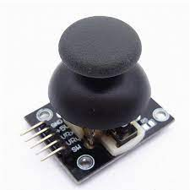
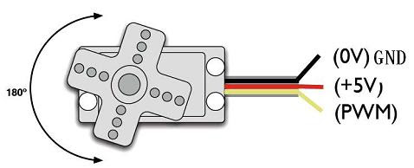
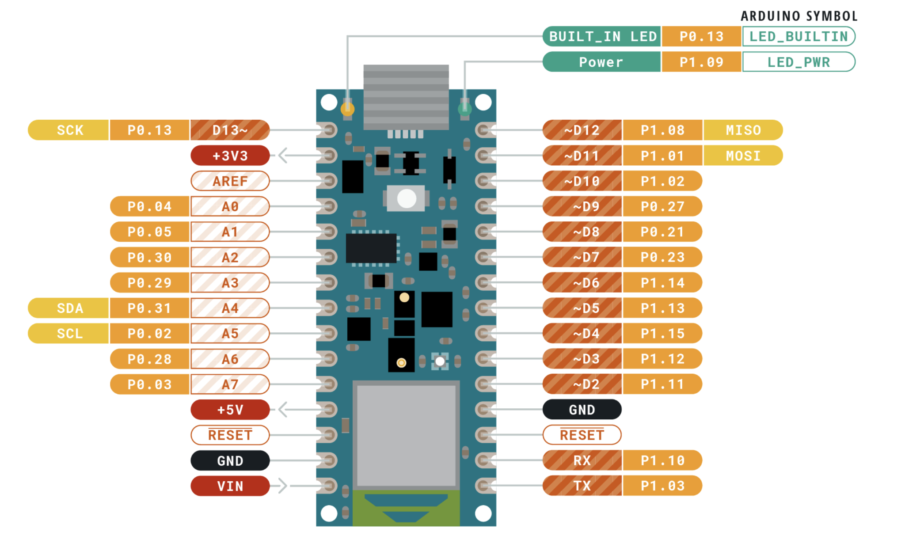
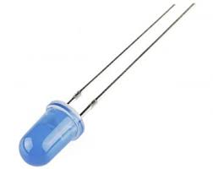
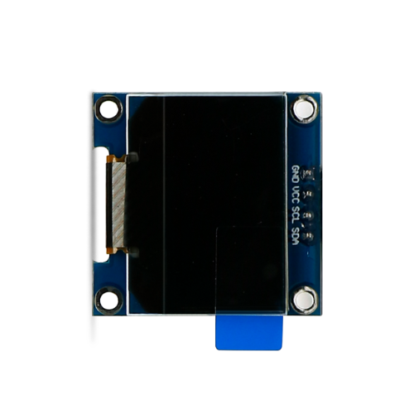
아두이노핀 | 입출력장치
A0, A1 | 조이스틱1
A2, A3 | 조이스틱2
D11, D10 | OLED
D12 | LED
D5 | 서보모터1
D6 | 서보모터2

